Slide 1
旭川医科大学 耳鼻咽喉科・頭頸部外科
日本耳鼻咽喉科頭頸部外科学会 子育て支援の取り組み 2025

Slide 2
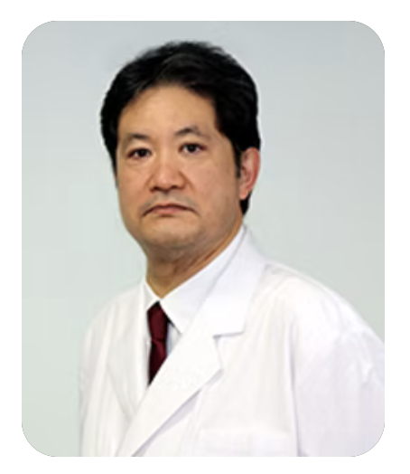
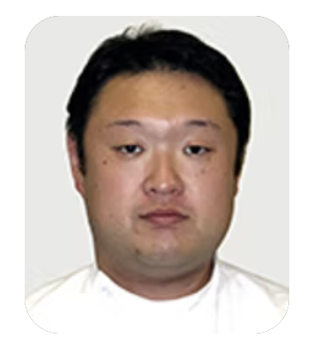
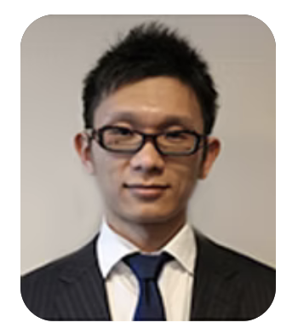
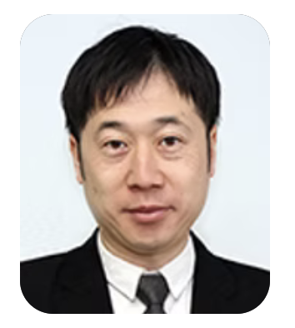
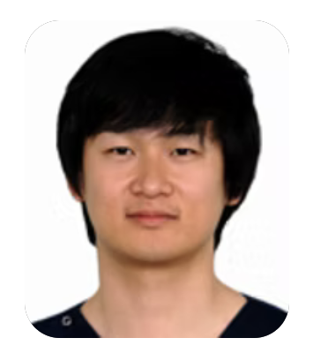
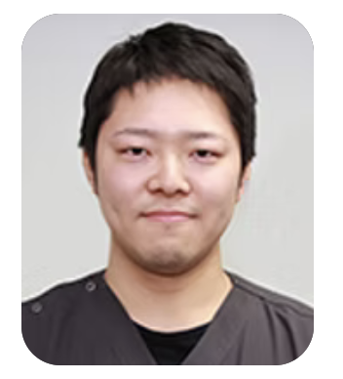
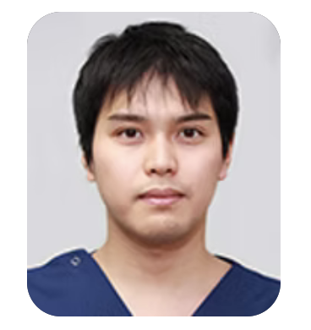
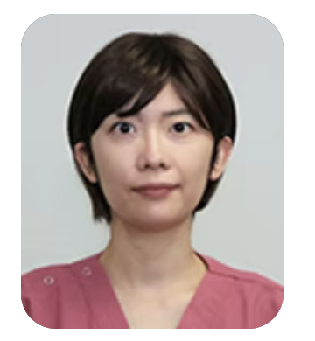
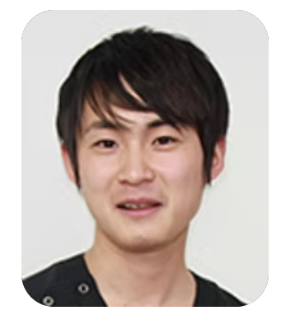
旭川医科大学耳鼻咽喉科頭頸部外科 スタッフ
当科は2024年4月現在
大学病院で勤務する
女性医師は1名と
非常に少ない
当科のスタッフ（助教以上の9名）のうち
配偶者が女性医師の男性医師が4名
（すべて子育て世代）
配偶者が消化器外科専門医
(消化器外科専門医のうち女性は1.9% 2016年)

Slide 3
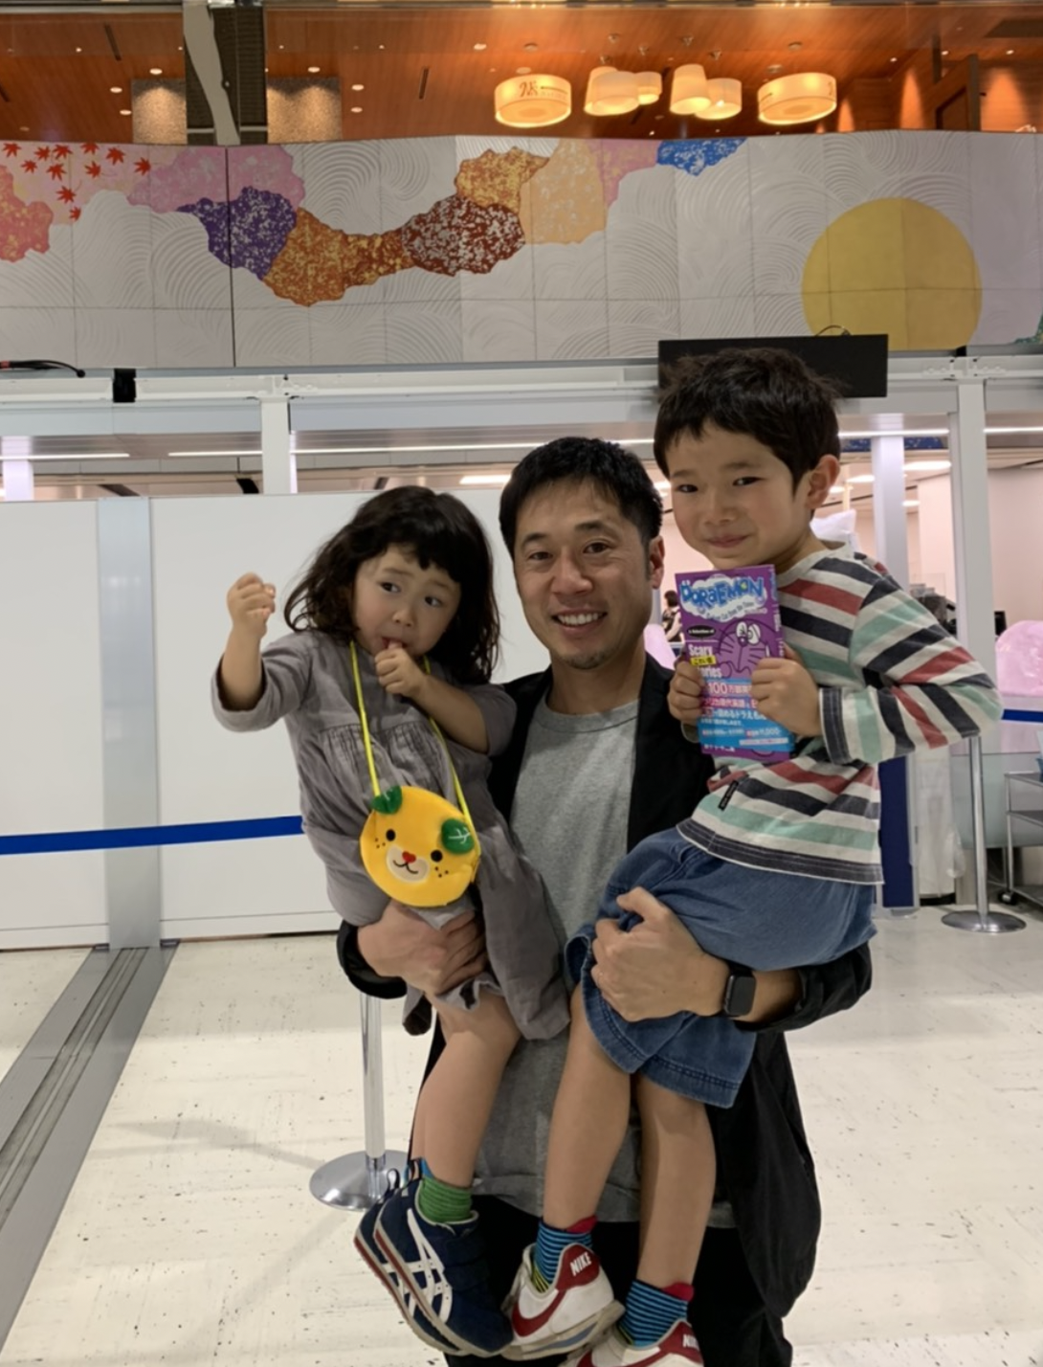
子育て支援のために（男性）医師が 何をすべきか
とにかく定時に帰宅する
定時に帰宅できる職場環境作り
子育ては参加するものではなく、 当然のものとして自発的にやる
育児をする男性の呼称はイクメンではなく、 ただの「お父さん」

Slide 4
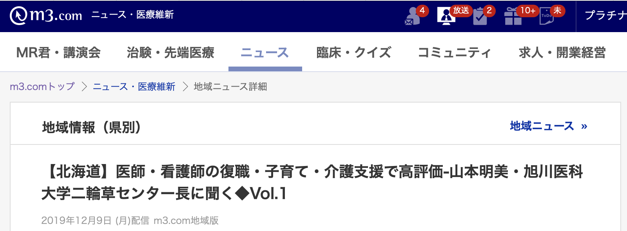
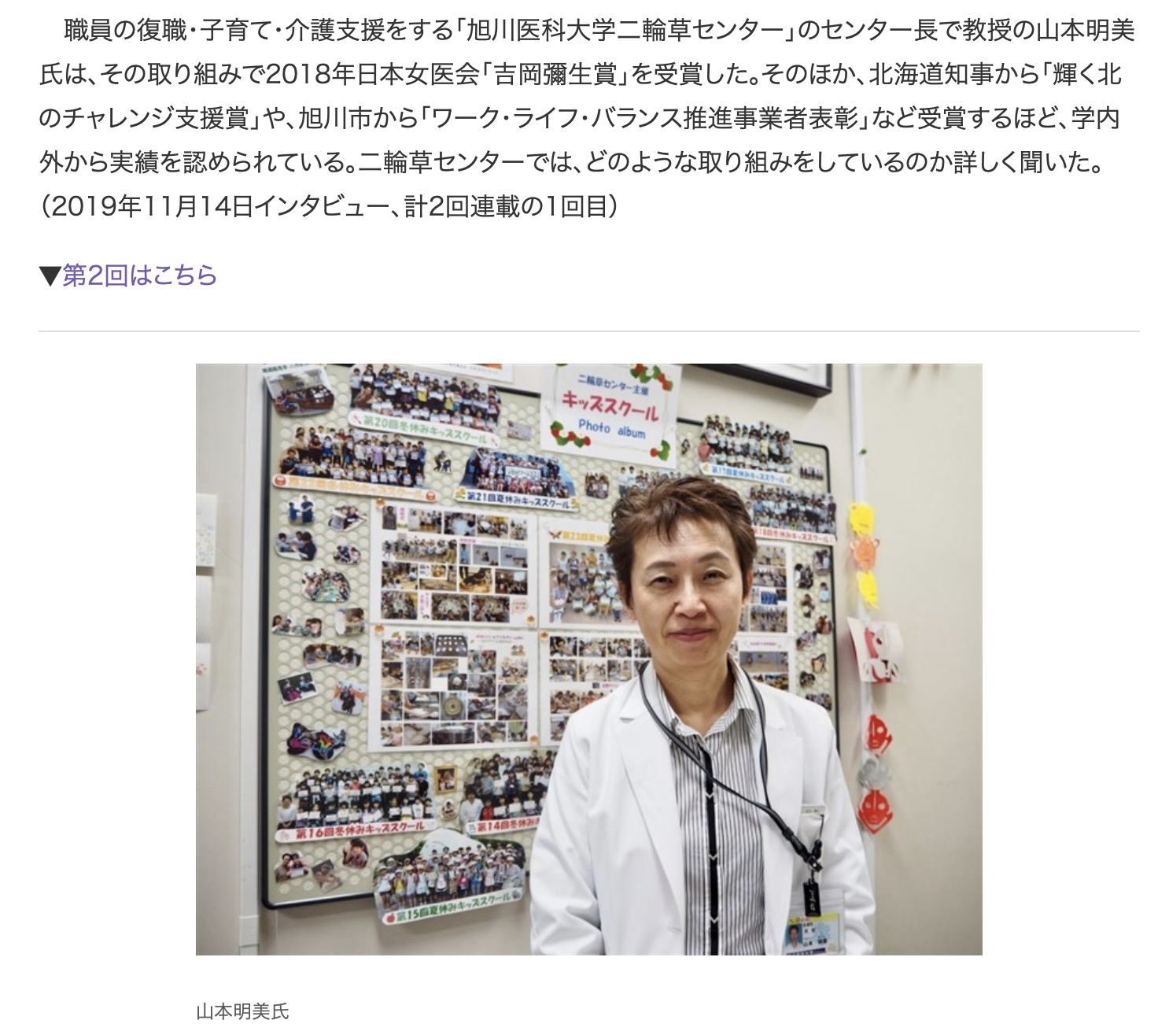
二輪草センター
m3.comの記事
https://www.m3.com/news/kisokoza/712900?
旭川医科大学には既に医師・看護師の子育て、復職、介護を支援するセンターが整備されている

Slide 5
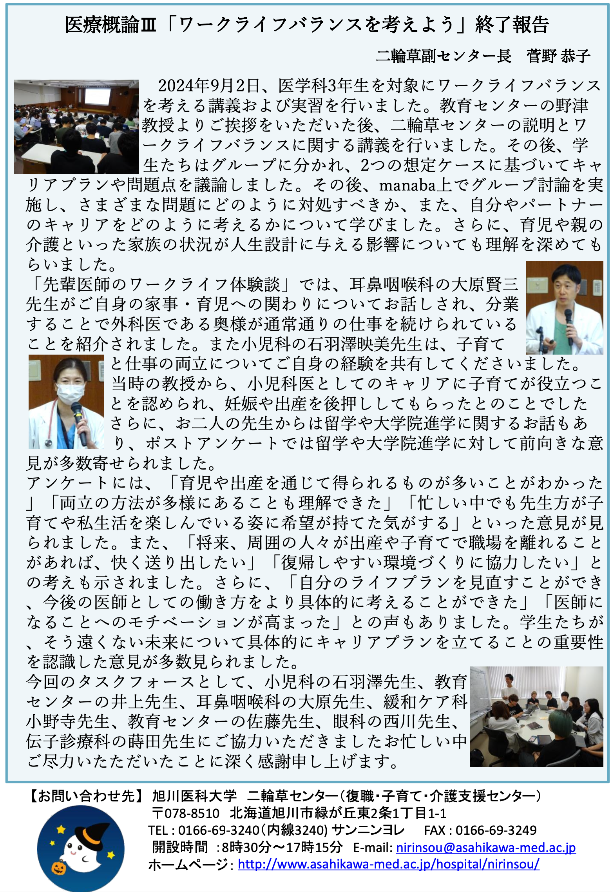
https://www.asahikawa-med.ac.jp/hospital/nirinsou/career_shien/work_life_balance/r6work_life.html
本学3年生を対象に卒後のワークライフバランスに関する講義を担当している
医師として勤務する前の学生に、
現場で働いている医師の
実際の子育てを紹介

Slide 6
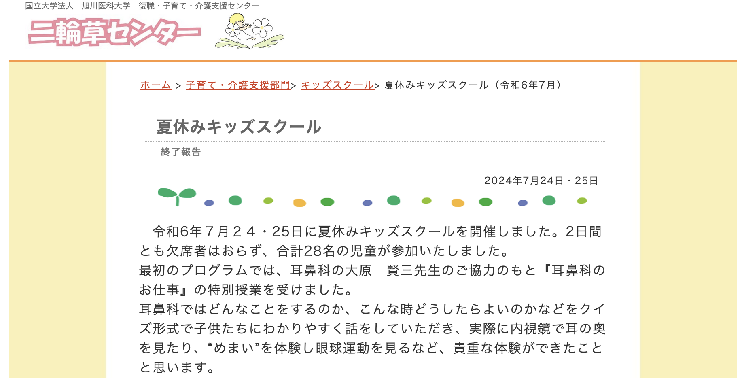
https://www.asahikawa-med.ac.jp/hospital/nirinsou/career_shien/work_life_balance/r6work_life.html
夏休みキッズスクールの
特別授業を担当
メディカルスタッフの
こども達の学びをサポート

Slide 7
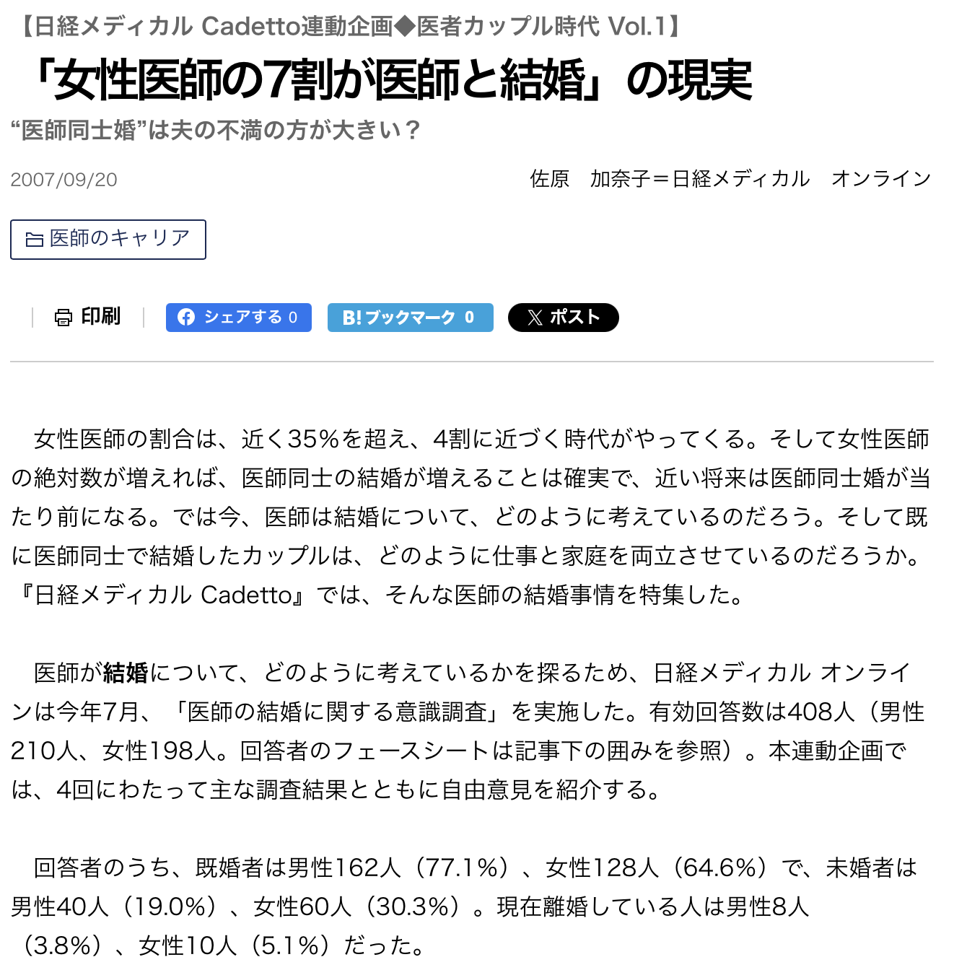
https://medical.nikkeibp.co.jp/leaf/mem/pub/report/200709/504192.html
女性医師の配偶者の
７割は男性医師
子育て支援のためには
男性医師の取り組みが不可欠

Slide 8
子育て支援のために 実際に行った取り組み
医局会、Journal clubのオンライン参加可能
定期開催カンファレンス(週2回)の時間短縮
子育て期間は限られた時間のみこどもと一緒に過ごせる、 非常に貴重な時間であることを現役子育て世代が下の世代にアピール
国民生活時間調査2020より
生涯で子どもと共に過ごせる時間（平均3年5か月）の
75%は18歳までに終了するので、その期間を子どもと一緒に楽しむ!

Slide 9
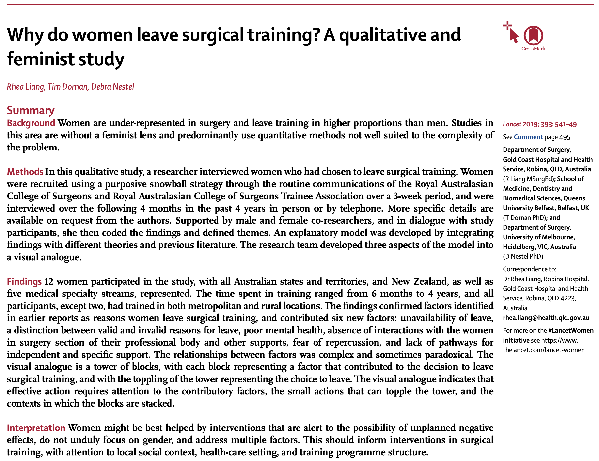
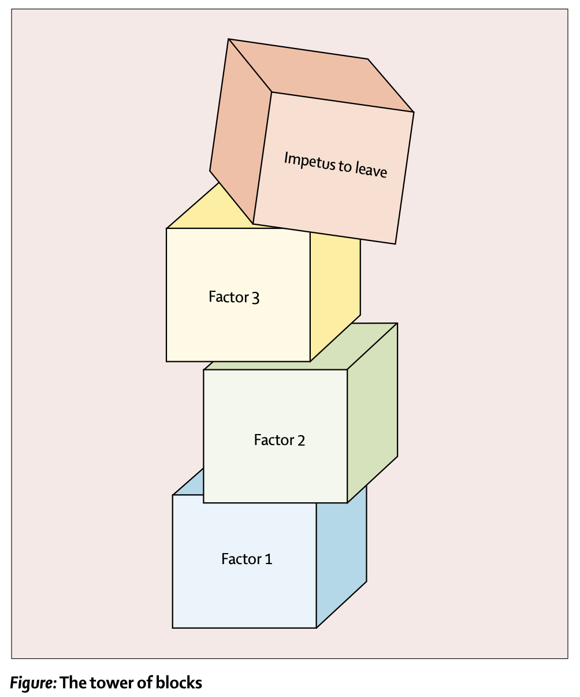
女性外科医師のサポートは世界でも重要な課題
ブロックをタワー状に積み上げ、倒れてしまうことが外科医師トレーニングからの離脱と視覚的に表現されている。
ブロックが不安定なまま積み上げられているため、小さな出来事でも容易にタワーが倒れる。
不安定なタワーを倒さない環境整備が必須

Slide 10
成人の平日の家事の時間
男性の家事に従事する時間が コロナ禍を経て有意に増加しているが、
女性との差は以前大きい
男性（医師）の
家事に対する伸びしろは無限大
国民生活時間調査 NHK世論調査部2020

Slide 11
当科の髙原が
子育て支援への貢献を認められベストサポーター賞を受賞
定時帰宅を推奨する働き方を
Big Boss自らが推奨

Slide 12
さいごに
子育て支援のために頑張るのは女性医師ではなく
男性医師です
女性医師は既に限界まで子育てにコミットしています
男性医師の皆様の子育てを当科は全面的にサポートします

